Slide 1
Perguntas e respostas
Overview do capítulo 16 do livro Brasileiras em PLN
Por Artur Lima

Slide 2
Definição

Slide 3
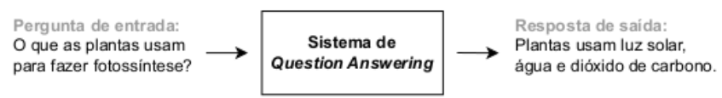
Definição
Área do PLN que busca criar sistemas capazes de responder de forma automática a perguntas em linguagem natural de forma precisa e concisa.
O livro foca bastante em diferenciar sistemas de perguntas e respostas de seus primos distantes, os sistemas de recuperação(ranqueamento de documentos com possíveis respostas) e os chatbots(buscam manter uma conversa, sendo afetado por contexto por exemplo).
Exemplo de Pergunta resposta

Slide 4
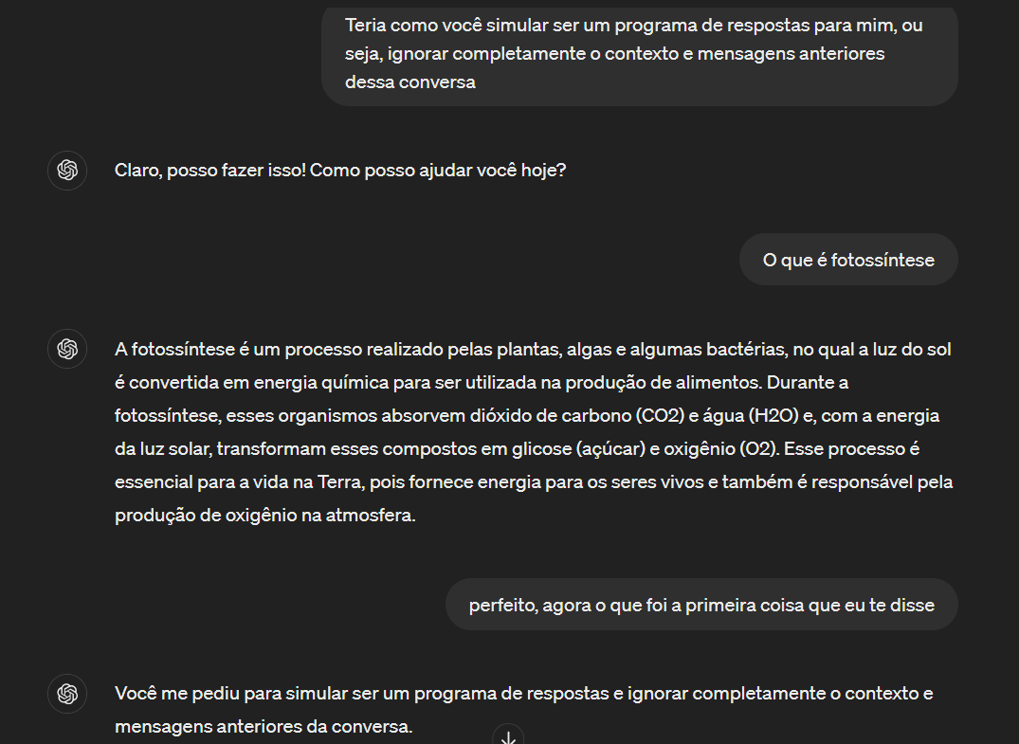

Slide 5
Funcionamento

Slide 6

Pergunta e resposta clássico
Processo dividido em três etapas:
Processar a pergunta
Procurar informações
Definir uma resposta

Slide 7
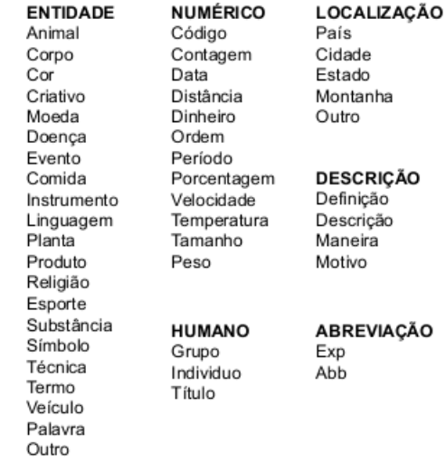
Processamento de perguntas
Reconhecer o que a pergunta busca como resposta
Nível de complexidade da resposta, se busca apenas um fato, ou a combinação de múltiplos fatos
Exemplo de taxonomia de perguntas

Slide 8
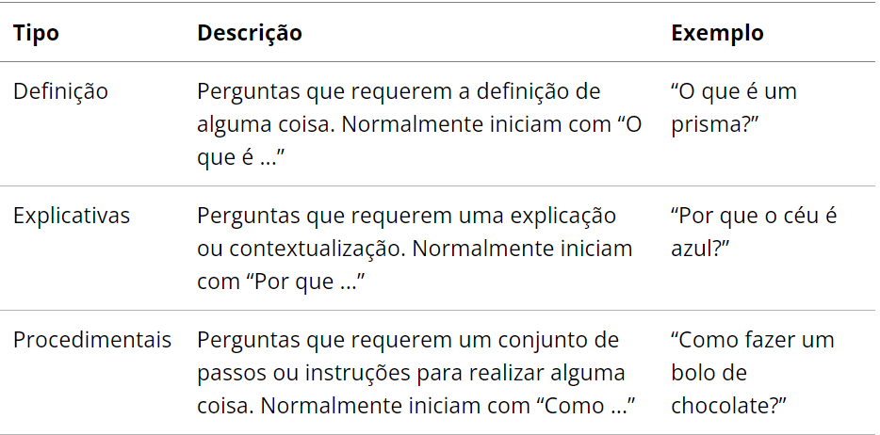
Processamento de perguntas

Slide 9
Busca de informações
Basicamente de onde o seu modelo de perguntas e respostas vai encontrar as respostas.
Pode ser feito de duas maneiras:
Dados não estruturados.
Informações, necessitando de um sistema mais elaborado para extrair informações, mas mais fácil de aumentar a quantidade de dados. Exemplo: coleção de documentos ou sites da web.
Dados estruturados.
Informações mais organizadas e ordenadas, como dados em uma tabela ou um grafo, mais fácil de recuperar informações mas precisa ser bem cuidado.

Slide 10
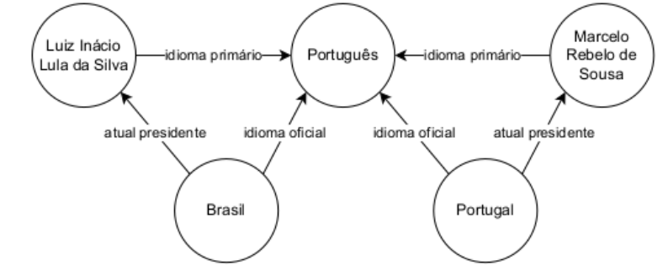
Busca de informações

Slide 11
Processamento da resposta
Com as informações recuperadas, agora precisamos determinar a resposta mais condizente:
Listagem de respostas possíveis. Por exemplo, se eu pergunto quem é o professor de matemática, respostas condizentes seriam nomes de pessoas, ou melhor ainda, nomes de professores, depende de quão boa for a nossa base de conhecimento
Ranqueamento das respostas: Seja contando quais respostas apareceram mais vezes, ou até mesmo verificando a proximidade entre a pergunta e a resposta usando um modelo BERT por exemplo.

Slide 12
Abordagens mais recentes(redes neurais)
Ao invés de um processo em etapas, considera a tarefa como um ajuste de pesos e em um processo end to end, o modelo aprende a gerar respostas a partir das perguntas, os dados que precisariam ser buscados e a geração da resposta presentes na abordagem clássica já são abordados no processo de treinamento de pesos.

Slide 13
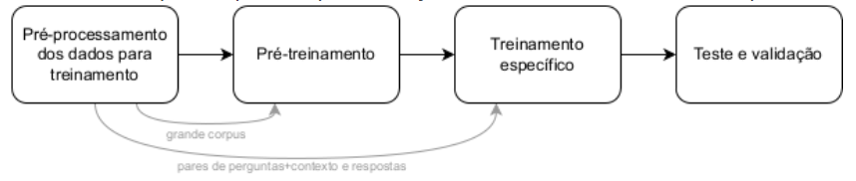
Abordagens mais recentes (redes neurais)

Slide 14
Outros usos
Avaliar qual a melhor resposta em uma comunidade ou um fórum
Perguntas multihopping
Multimodalidade, como descrição de imagens

Slide 15
Demo

Slide 16
Demo
São apresentadas 3 abordagens
Modular com dados não estruturados
Modular com dados estruturados
End to End

Slide 17
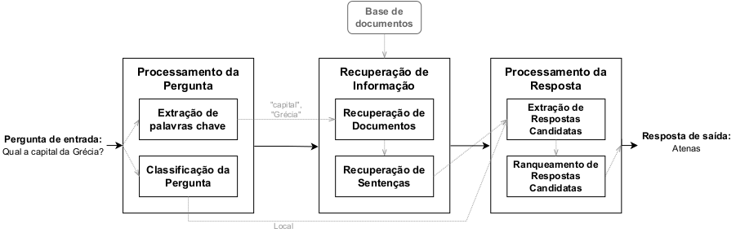
Modular não estruturada

Slide 18
Modular estruturada

Slide 19
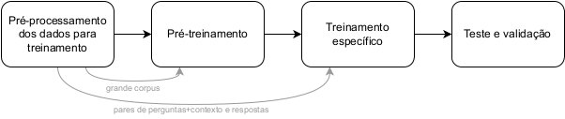
End to end

Slide 20
Hora da demo de verdade
Vamos montar um modelo modular com dados estruturados
https://colab.research.google.com/drive/1uZJjfcHtAYPSzRFT0w8F952vpAlYoMl8?usp=sharing

Slide 21
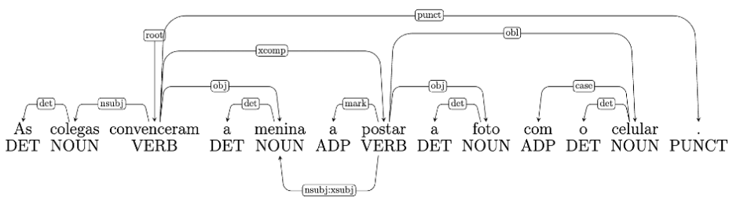
Reconhecimento de fala(ASR)

Slide 22
Ideias de projetos
Algo para vasculhar documentações e me dar uma resposta, por exemplo

